Slide 1
Statsforvalterens nyhetssending
Notes:
Hei, og velkommen til nyhetssendingen for mars måned.
I dag er det Anne Stine Rørnes og jeg Liv Hanne Huru som skal ta dere gjennom nyhetssendingen

Slide 2

Dagsorden
Barnehage:
Foreldrebetaling og gratis barnehageplass
Kompetansepakke om lek i barnehagen
Pedagogisk utviklingsarbeid i samiske barnehager og samisk nettverk
Informasjon om fagsamling for barnehagemyndighetene
Felles
Tildeling av tilskudd for lokal kompetanseutvikling i Rekomp, Kompetanseløftet og Dekomp
E-læring om barns rettigheter
Skole:
Ny opplæringslov
Veileder – Standpunktklager
§ 9 A-4: Månedens delplikt – Barnets beste og retten til å bli hørt
Notes:
Innholdet i dag er
Foreldrebetaling og gratis barnehageplass
Kompetansepakke om lek i barnehagen
Informasjon om midler til pedagogisk utviklingsarbeid i samiske barnehager og samisk nettverk
Informasjon om fagsamling for barnehagemyndighetene
Så har vi en felles del som gjelder både for barnehage og skole der tema er
Tildeling av tilskudd for lokal kompetanseutvikling i Rekomp, Kompetanseløftet og Dekomp
E-læring om barns rettigheter
Ny opplæringslov
Veileder - Standpunktklager
§ 9 A-4: Månedens delplikt – Barnets beste og retten til å bli hørt

Slide 3
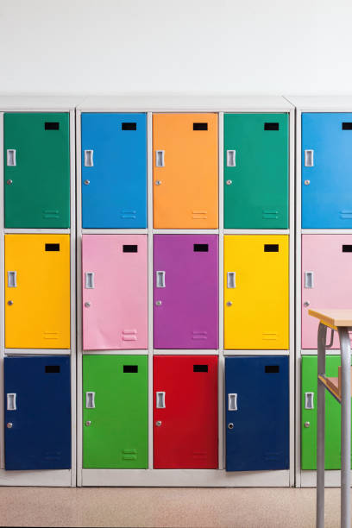
Foreldrebetaling
Fra 1. januar 2024:
  Makspris for en barnehageplass er 3 000 kr per måned
Fra 1. august 2024:
    Makspris reduseres til 2 000 kr. per måned
    I de minst sentrale kommunene (sentralindeks 5 og 6) reduseres maksprisen til 1 500 kr
I tiltakssonen er barnehage gratis
Notes:
Foreldre skal ikke betale mer enn maksprisen for en barnehageplass. Maksprisen i dag er på 3 000 kroner per måned. Fra 1. august 2024 reduseres maksprisen til 2 000 kroner per måned.
I de minst sentrale kommunene, altså kommuner som ligger i sentralitetssone 5 og 6 i sentralitetsindeksen til Statistisk sentralbyrå, reduseres maksprisen til 1 500 kroner fra 1. august 2024.
I følge Statistisk sentralbyrå gjelder det: Kvæfjord, Bardu, Målselv Sørreisa og Senja i sone 5, og Tjeldsund, Ibestad, Gratangen, Lavangen, Salangen, Dyrøy og Balsfjord i sone 6.
Maksprisen gjelder alle typer barnehager, uavhengig om de er offentlige eller private. Kommunen kan tilby foreldrene en lavere pris enn maksprisen.
Barnehagene kan kreve betaling for kost (matpenger) i tillegg til maksprisen.
I kommuner i tiltakssonen i Finnmark og Nord-Troms er barnehageplass fortsatt gratis.

Slide 4
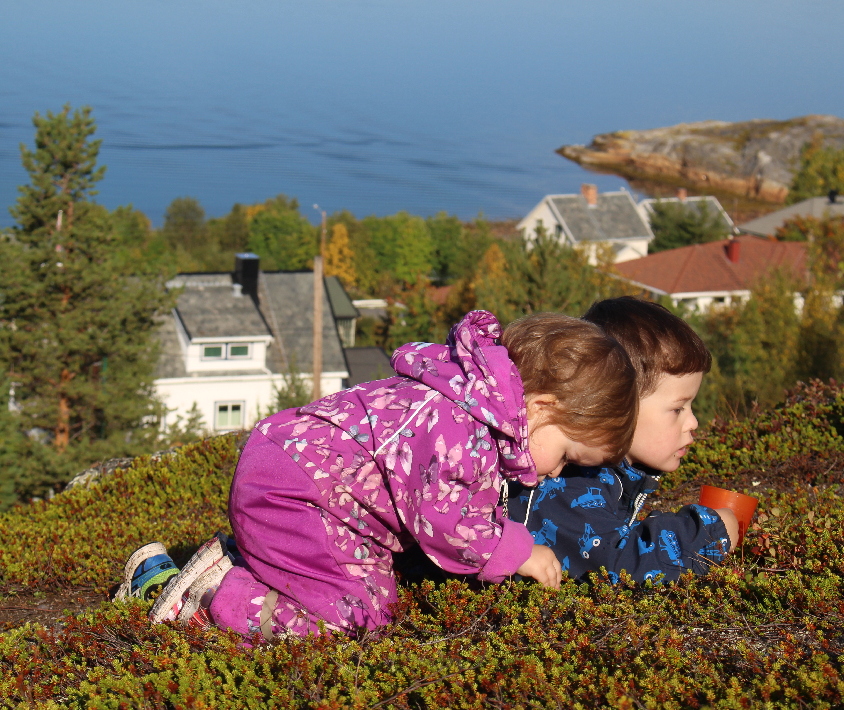
Gratis kjernetid
Gjelder: 2-, 3-, 4,- og 5 –åringer og barn med utsatt skolestart
20 timer gratis oppholdstid per uke
Fra 1. august 2023:
  inntektsgrense på 615 590 kroner
Fra 1. august 2024:
  inntektsgrense på 642 700 kroner
Gjelder uavhengig om det er deltids- eller heltidsplass
Notes:
Gratis kjernetid
Alle 2-, 3-, 4- og 5-åringer, og barn med utsatt skolestart, som bor i husholdninger med lav inntekt, har rett til å få 20 timer gratis oppholdstid i barnehage per uke.
Fra 1. august 2023 er inntektsgrensen 615 590 kroner. Fra 1. august 2024 er inntektsgrensen 642 700 kroner.
Ordningen med gratis kjernetid gjelder uavhengig om barnet har deltids- eller heltidsplass. Det betyr at et barn med deltidsplass med rett til gratis kjernetid, har krav på 20 timer gratis oppholdstid uavhengig av størrelsen på plassen.
Hvis noen velger kun å bruke de 20 timene, er tilbudet gratis.
Dette gjelder kommuner som ikke er i tiltakssonen for Nord-Troms og Finnmark

Slide 5

Kompetansepakke lek i barnehagen
Kollektiv kompetanseutvikling
Deltemaer:
  Om lek
  Din rolle i leken
  Lek og inkludering
  Tilrettelegge for det fysiske lekemiljøet inne
  Tilrettelegge for det fysiske lekemiljøet ute
Ingen begrensninger i antall deltakere
Udirs kompetanseportal: Alle åpne emner (instructure.com)
Udir
Notes:
Kompetansepakken om lek i barnehagen er laget for å bygge opp under kollektiv kompetanseutvikling i barnehagen.
Den består av til sammen fem moduler og en egen modul til ledere i barnehagen.
Kompetansepakken inneholder fem temaer: Det er om lek, ansattes rolle i leken, lek og inkludering, tilrettelegge for det fysiske miljøet inne og tilrettelegge for det fysiske miljøet ute.
Kompetansepakkene er tilgjengelige for alle. Det er ingen begrensninger på antall deltakere i en kompetansepakke.
Dere finner kompetansepakkene i Udir kompetanseportal.

Slide 6
Samiske barnehager - utviklingsarbeid
Utlysning av midler til pedagogisk utviklingsarbeid for samiske barnehager, barnehager med samisk avdeling og barnehager med samiske barn.
Søknadsfrist 1. mai 2024
Dere kan søke om inntil 30 000 kroner til et prosjekt.
Her kan du lese om tidligere nettverk:
Samiske prosjekter i barnehager i Troms og Finnmark | Statsforvalteren i Troms og Finnmark
Notes:
Statsforvalteren lyser ut tilskudd til pedagogisk utviklingsarbeid i samiske barnehager, barnehager med samisk avdeling og barnehager med samiske barn.
Det pedagogiske utviklingsarbeidet skal være barnehagebasert kompetanseutviklingstiltak og hele personalet skal involveres på tvers av kompetansenivå.
Utviklingsarbeidet skal også være forankret i barnehagens ledelse.
Søknaden sendes skriftlig til oss og må inneholde:
Navn på barnehage/kommune
Beskrivelse eller plan over utviklingsarbeidet
Hvem som deltar
Kontaktperson
Kontonummer
Søknadsfristen er 1. mai og det kan søkes om inntil 30 000 kroner.
På vår hjemmeside kan dere finne informasjon om ulike samiske prosjekter som har vært gjennomført

Slide 7
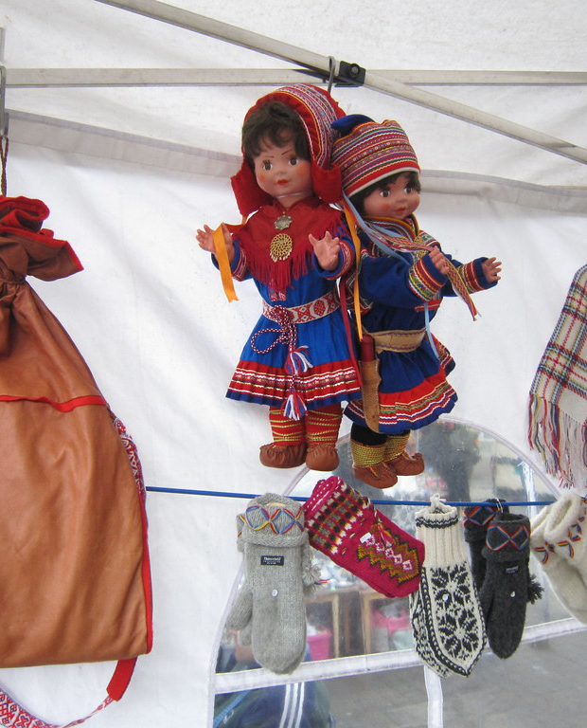
Samisk nettverk
Samiske nettverk i Alta 18. og 19. juni 2024.
De som har meldt interesse kan delta
Faglige forelesninger, nettverksarbeid og erfaringsutveksling
Notes:
Statsforvalteren skal arrangere to samiske nettverkssamlinger for samiske barnehager og barnehager med samisk avdeling.
18. og 19. juni arrangerer vi den første som skal være i Alta.
I februar sendte vi en invitasjon der barnehagene kunne melde sin interesse. De barnehagene som meldte sin interesse da, er de som er inviterte til å delta.
Nettverket vil bestå av faglige forelesninger, nettverksarbeid og erfaringsutveksling.
Sammen med nettverket skal også Jill Abelsen Olsen fra Samisk Hus i Tromsø og Randi Juuso fra senter for samisk i opplæringen i Kautokeino delta.

Slide 8

Fagsamling for barnehagemyndigheten
Tromsø tirsdag 28. – onsdag 29. mai.
Tema:
  Psykososialt barnehagemiljø
  Barn med nedsatt funksjonsevne og tilrettelagt barnehageplass
  Spesialpedagogisk hjelp
  Barns beste-vurderinger
Påmeldingsfrist i dag!
Notes:
Vi inviterer også barnehagemyndigheten til fagsamling 28. og 29. mai på Scandic Ishavshotel i Tromsø.
Tema for samlingen skal være psykososialt barnehagemiljø, barn med nedsatt funksjonsevne og tilrettelagt barnehageplass, spesialpedagogisk hjelp og barns beste vurderinger i disse sakene.
Du kan melde deg på på vår hjemmeside under kurs og konferanser. Påmeldingsfristen er i dag.

Slide 9

Tildeling av tilskudd for lokal kompetanseutvikling-Rekomp
Finnmark: 3 536 000,- til fordeling
  Inntil 30 % til tilretteleggingstilskudd ( 1 060 800)
  Til kompetansetiltak: 2 475 200,-
  7 tiltak ble prioritert og fikk tilskudd
  2 tiltak ble ikke prioritert
Troms: 7 938 000,- til fordeling
  Inntil 30 % til tilretteleggingstilskudd ( 2 181 400)
  Til kompetansetiltak: 5 827 300,-
  8 tiltak ble prioritert og fikk tilskudd
  2 tiltak ble ikke prioritert
UdirCottonbro/Pexel
Notes:
Vi skal nu informere om årets tildelinger innenfor kompetanseordningene og starter med Rekomp.
I Finnmark hadde Statsforvalteren 3 536 000,- til fordeling.
Av disse midlene ble det satt av 1 060 800,- til lokale tilretteleggingsmidler. Resterende 2 475 200 er fordelt til barnehagebaserte kompetansetiltak
Det ble meldt om behov for over 7,1 million fra ulike partnerskap.
Samarbeidsforum innstilte at 7 tiltak skulle få tilskudd og at 2 tiltak ikke skulle prioriteres
I tillegg ble beløpene til de innstilte partnerskapene kraftig nedskalert.
I Troms var det 7 938 000,- til fordeling.
Av disse midlene ble det satt av 2 181 400,- til lokale tilretteleggingsmidler. Resterende 5 827 300,- er fordelt til barnehagebaserte kompetansetiltak
Det ble meldt behov for over 7,2 millioner i de 10 behovsmeldingene som kom inn.
Samarbeidsforum innstilte at 8 tiltak skulle få tilskudd og at 2 tiltak ikke skulle prioriteres.
I tillegg ble beløpene til de innstilte partnerskapene kraftig nedskalert.
Mer detaljerte oversikter over behovsmeldingene og tildelingene for Rekomp finnes på vår hjemmeside.

Slide 10
Tildeling av tilskudd for lokal kompetanseutvikling-Kompetanseløftet
Finnmark: 3 121 000,- til fordeling
  3 behovsmeldinger levert.
  Alle fikk tilskudd
  2 tildelinger ble nedjustert
Troms: 6 497 000,- til fordeling
  7 tiltak ble prioritert og fikk tilskudd
  Alle tildelingene ble nedjustert
  1 tiltak ble ikke prioritert
UdirCottonbro/Pexel
Notes:
Når det gjelder tildeling av tilskuddsmidler til Kompetanseløftet var det i Finnmark 3 121 000 kr til fordeling.
Det kom inn 3 behovsmeldinger og det ble meldt behov for 3 712 020 kr.
Samarbeidsforum innstilte at alle 3 tiltakene skulle få tilskudd
2 av tiltakene fikk mindre enn det de søkte om.
I Troms var det 6 497 000 kr til fordeling.
Det kom inn 8 behovsmeldinger og det ble meldt behov for 12 669 974 kr.
Samarbeidsforum innstilte at 7 tiltak skulle få tilskudd og at 1 tiltak ikke skulle prioriteres
I Troms måtte samarbeidsforumet nedskalere ganske mye på alle som fikk tilskudd
Mer detaljerte oversikter over behovsmeldingene og tildelingene for Kompetanseløftet finnes på vår hjemmeside.

Slide 11
Tilskuddsordningen for lokal kompetanseutvikling – tildeling Dekomp Troms
Tilskuddsmottaker |  | TOTAL SUM
Universitetet i Stavanger (UiS)/Læringsmiljøsenteret Partnerskap med Region Indre Midt-Troms | 446 000
Partnerskap med Tromsø kommune | 733 040 | kr 1 179 040,00
Steinerhøyskolen i Oslo Partnerskap med Steinerskolen i Tromsø | 240 000 | kr 240 000,00
UiT Norges arktiske universitet Partnerskap med Tromsø kommune | 1 034 000
Partnerskap med Montessorinettverket i Troms | 354 240
Partnerskap med Balsfjord kommune | 396 000
Partnerskap med Region Nord-Troms (Storfjord kommune) | 468 384
Partnerskap med Region Nord-Troms (alle kommunene og private skoler kan søke om deltakelse) | 638 000
Partnerskap med Region Nord-Troms (Lyngen kommune) | 400 000
Partnerskap med Ekrehagen skole | 153 600
Partnerskap med Senja kommune og Sørreisa kommune | 486 096 | kr 3 930 320,00
Høyskolen på Innlandet Partnerskap med NTG Tromsø | 300 000 | kr 300 000,00
Region Indre Midt-Troms v/Målselv kommune Partnerskap med UiS |  | kr 300 000,00
Tromsø kommune Partnerskap med UiT og UiS |  | kr 1 335 640,00
Balsfjord kommune Partnerskap med UiT |  | kr 248 000,00
Lyngen kommune Partnerskap med UiT |  | kr 20 000,00
Region Nord-Troms v/Lyngen kommune Partnerskap med UiT |  | kr 420 000,00
NTG Tromsø Partnerskap med HINN |  | kr 27 000,00
Montessorinettverket i Troms v/Øvergård Montessoriskole Partnerskap med UiT |  | kr 268 000,00
Steinerskolen i Tromsø Partnerskap med Steinerhøyskolen i Oslo |  | kr 40 000,00
Senja og Sørreisa kommuner v/Senja kommune Partnerskap med UiT |  | kr 240 000,00
Totalt |  | kr 8 548 000,00
Notes:
På lysarket her kan dere se hvilke partnerskap som er tildelt midler i Dekomp etter innstilling fra Samarbeidsforum.
Til sammen har Troms fått tildelt 8 548 000, mens det ble meldt behov for 10 968 440 kroner.
Samarbeidsforumet har prioritert sin innstilling etter kriteriene for tilskuddsordningen, langsiktig plan og den gitte rammen, og Statsforvalteren har tildelt tilskuddsmidler etter innstillingen fra samarbeidsforum

Slide 12
Tilskuddsordningen for lokal kompetanseutvikling – tildeling Dekomp Finnmark
Tilskuddsmottaker |  | TOTAL SUM
UiT Norges arktiske universitet Partnerskap med RSK Vest-Finnmark; Alta kommune og Alta Kristne Skole | 580 520
Partnerskap med RSK Vest-Finnmark; Hammerfest kommune | 401 280
Partnerskap med RSK Midt-Finnmark; Gamvik og Porsanger kommuner | 566 160
Partnerskap med Statlige samiske videregående skoler | 409 200 | kr 1 957 160,00
Sámi allaskuvla/Samisk høgskole Partnerskap med RSK Midt-Finnmark; Karasjok kommune | 280 800
Partnerskap med Statlige samiske videregående skoler | 81 336 | kr 362 136,00
Høyskolen på Innlandet Partnerskap med RSK Øst-Finnmark | 960 304 | kr 960 304,00
RSK Vest-Finnmark; Alta kommune og Alta Kristne Grunnskole Partnerskap med UiT Norges arktiske universitet |  | kr 320 000,00
RSK Vest-Finnmark; Hammerfest kommune Partnerskap med UiT Norges arktiske universitet |  | kr 150 000,00
RSK Midt-Finnmark; Karajok kommune Sámi allaskuvla/Samisk høgskole |  | kr 50 200,00
RSK Midt-Finnmark; Gamvik og Porsanger kommuner Partnerskap med UiT Norges arktiske universitet |  | kr 159 200,00
Statlige samiske videregående skoler Uit Norges arktiske universitet og Sámi allaskuvla/Samisk høgskole |  | kr 146 000,00
Totalt |  | kr 4 105 000,00
Notes:
Når det gjelder Dekomp Finnmark, er Statsforvalteren tildelt 4 105 000 kroner, mens det ble meldt behov for 6 169 758 kroner.
Samarbeidsforumet har også her prioritert sin innstilling etter kriteriene for tilskuddsordningen, langsiktig plan og den gitte rammen, og Statsforvalteren har tildelt tilskuddsmidler etter innstillingen.
Mer detaljerte oversikter over behovsmeldingene og tildelingene for Dekomp finnes på vår hjemmeside.
Nå skal jeg gi ordet videre til Anne Stine som skal fortsette med blant annet e-læring om barns rettigheter i barnehage og skole

Slide 13


E-læring om barns rettigheter
Kurs 1: Kurs 1 Barnets beste på individnivå
Kurs 2: Barnets beste på systemnivå
Kurs 3: Barns rett til å bli hørt på individnivå
Kurs 4: Barn rett til å bli hørt på systemnivå
E-læring – Barneombudet
www.barneombudet.no/e-kurs
Notes:
Både grunnloven og Barnekonvensjonen slår fast at barnets beste skal vurderes i alle saker som berører barn: Det betyr at dette er et område hvor vi trenger kompetanse!
Når vi hos Statsforvalteren behandler klagesaker er det en av momentene vi vurdere: Har kommunen gjort en konkret vurdering av barnets beste i denne saken?
Forrige nyhetssending informerte vi om e-læringskurset fra Barneombudet, hvor dere kan lære mer om å vurdere barnets beste på individ- og systemnivå, og barnets rett til å bli hørt på individ- og systemnivå.
Det betyr i saker som angår enkeltbarn – som for eksempel saker om trygt og skolemiljø. Eller saker på systemnivå.

Slide 14
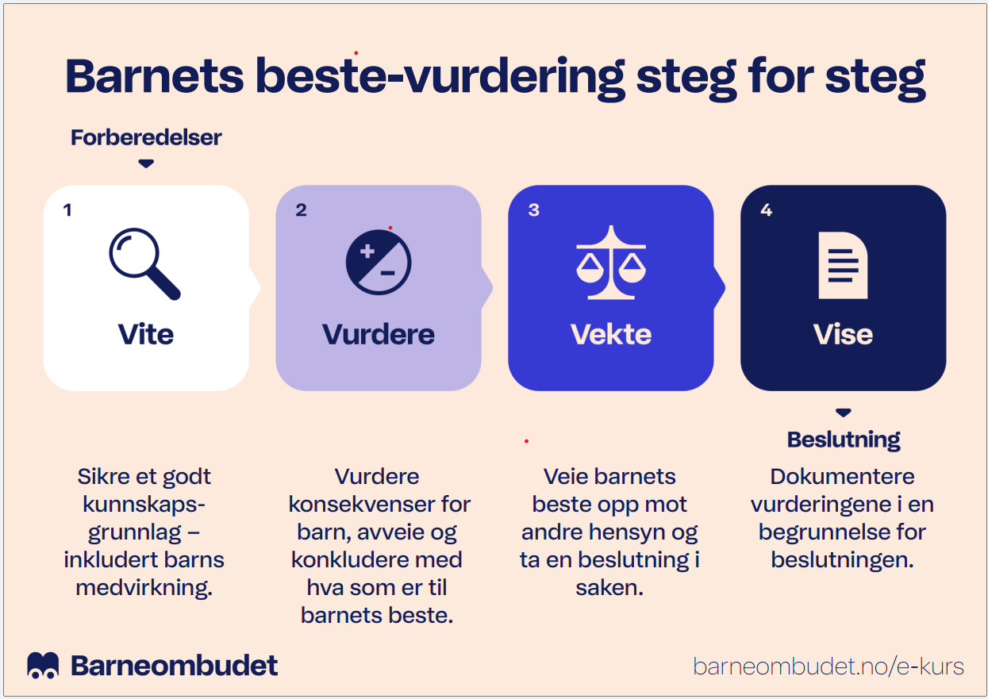
Barns beste og retten til å bli hørt i oppvekstsektoren
Barnehageeier- og skoleeiernivå
Hovedvekt på systemnivå – men også relevant på individnivå
Eksempel: Kommunen ønsker å redusere åpningstider i barnehager og SFO. Dette vil berøre mange barn direkte, og kommunen er dermed pliktig å følge stegene i vurderingen av barns beste.
Notes:
Et eksempel på sak på systemnivå kan være:
Om kommunen vil redusere åpningstider i barnehager og skolefritidsordninga, vil involvering av barn kunne ha stor betydning for barna selv. De kan komme med innspill om for eksempel tidspunkter, mulige sammenslåinger, eller om det er enkelte dager barnehage- og SFO-tilbudet er ekstra viktig. I e-læringskurset lærer dere blant annet at barns medvirkning gjennom retten til å bli hørt, også kan ivaretas av andre enn barnet selv - for eksempel foreldre.

Slide 15
Barns beste og retten til å bli hørt i oppvekstsektoren
Barnehager og skoler
Hovedvekt på individnivå – men også relevant på systemnivå
Eksempel: Viktig å ha denne kompetansen i arbeid med saker hvor barn ikke har et trygt og godt barnehage- og skolemiljø.
Etter hvert kurs er det ført opp eksempler, i form av stegvise prosesser. Et av eksemplene er vedtak om spesialundervisning.
Notes:
I saker hvor barn ikke har det trygt og godt i barnehagen eller på skolen, er det helt nødvendig å innhente barnets stemme. I e-læringskurset lærer dere mer om hvilke rammer som må ligge til grunn, for at barna reelt skal kunne uttrykke sin mening. For eksempel må barnet være trygg på den voksne som skal gjennomføre samtalen. Barnet må være forberedt, og vite hva som er hensikten med samtalen.
Hvis et barn hentes ut til en samtale når favorittaktiviteten skal til å starte, uten å være informert om hva han eller hun skal snakke om, hva som skal skje med informasjonen, og den voksne kanskje stiller uforberedt – da har ikke barnehagen eller skolen oppfylt barnets rett til å bli hørt, og heller ikke vurdert hva som er til barnets beste.
Vi tør påstå at de aller fleste som jobber i og med skole og barnehage vil komme i situasjoner hvor man må foreta en barnets beste vurdering, og høre barnets stemme. Da tenker vi at dette kurset fra barneombudet kan være et nyttig verktøy!

Slide 16
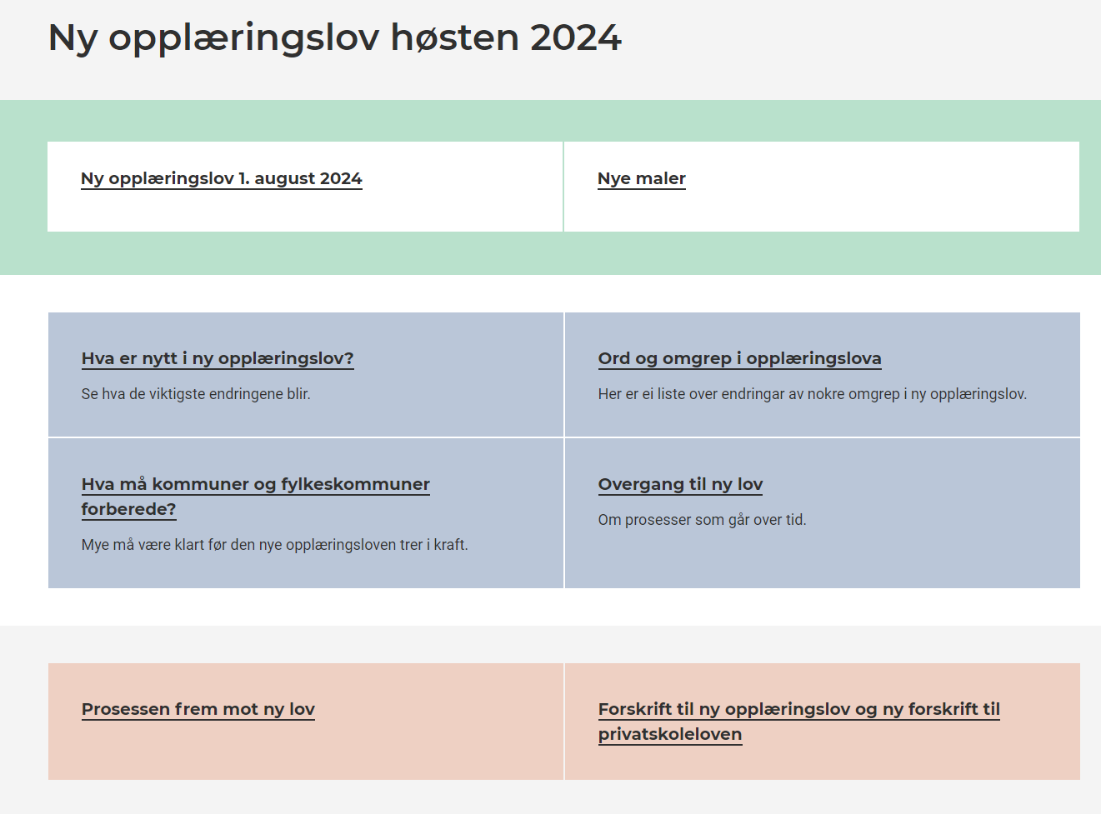
Ny opplæringslov fra 01.08.2024
Ny opplæringslov høsten 2024 | udir.no
Her vil det fortløpende bli publisert oppdateringer.
Punkter å merke seg:
Hva må kommuner/fylkeskommuner forberede?
Overgang til ny lov
Hva er nytt i ny opplæringslov?
Ord og uttrykk
Notes:
Dette har vært tema tidligere, men vi ønsker å minne dere på Udirs side for oppdatert informasjon.
Vi kommer ikke til å gå inn på den konkrete informasjonen i denne nyhetssendingen, men oppfordrer alle til å sjekke ut denne siden minst en gang pr uke. Her er det mye man må være obs på, og til dels korte tidsfrister. 1. august kommer fort!
Under overgang til ny lov finner dere informasjon om sakkyndig vurdering og vedtak i overgangen mellom dagens og ny opplæringslov. Her understreker Udir at det er den til enhver tid gjeldende lov og paragrafer som skal brukes. Man kan blant annet lese at: PP-tjenesten skal etter forvaltningsloven § 11a utrede saker "uten ugrunnet opphold".
De kan altså ikke vente med å behandle saker de får henvist fra kommunen eller fylkeskommunen, selv om henvisningen gjelder områder som etter ny lov ikke krever sakkyndig vurdering.
Vi får noen henvendelser med spørsmål om kommunen kan ha stopp for henvisninger til PP-tjenesten i påvente av ny lov. Det er det i utgangspunktet ikke anledning til.
For at PP-tjenesten skal slippe å bruke tid på å skrive sakkyndige vurderinger våren 2024, som skal ligge til grunn for vedtak etter ny lov og som ikke krever sakkyndig vurdering, er det en åpning for at kommunen eller fylkeskommunen kan la være å henvise disse sakene til PP-tjenesten. Dette vil imidlertid KUN gjelde saker hvor det er helt klart at eleven kun har behov for personlig assistanse og/eller fysisk tilrettelegging og tekniske hjelpemidler. Vedtak må da fattes etter ny lov har trådt i kraft.
Vi understreker at foresatte fortsatt har mulighet til å kreve henvisning til PP-tjenesten fram til 01.08.24. Dette kan ikke nektes med begrunnelse i ny lov.
Under "Hva må kommuner og fylkeskommuner forberede?" Finner dere oversikt over hva som må være på plass (eksempler kan være tilsyn med privat grunnskoleopplæring i hjemmet (kommunen), ta stilling til hvilke brukerorgan skolene skal ha osv...)
Her er også informasjon om muligheten til å gjennomføre deler av opplæringen som fjernundervisning, og hvilke vilkår som gjelder. Samt viktig informasjon om lokale forskrifter.

Slide 17

Ny lov krever flere lokal forskrifter
Den nye opplæringsloven krever at alle lokale forskrifter kunngjøres på Lovdata. Det skal også fastsettes noen flere lokale forskrifter enn i dagens lov.
Lokale forskrifter som skal gjelde fra og med høsten 2024 bør i så stor grad som mulig fastsettes og kunngjøres etter ny lov. Lokale forskrifter etter gammel lov kan fortsatt gjelde. Men de må kunngjøres før skolestart!
Notes:
Vi velger å nevne dette spesielt fordi vi vet at prosessen med å endre forskrifter tar tid, så her er det viktig at dere allerede er i gang med arbeidet. Det regner vi i grunnen med at dere er!
Merk at det er noen områder hvor kommune og fylkeskommune MÅ fastsette forskrift, mens det er andre områder hvor de kan gjøre dette. Dette er godt beskrevet på siden til Udir. Her finner dere også informasjon om hvordan dere går fram for å publisere forskriftene.
Før vi forlater dette temaet kan vi orientere om at Statsforvalteren jobber med veiledningsopplegg knyttet til ny opplæringslov. Her er hovedfokuset de kapitlene i den nye loven hvor det er størst endringer. Mer informasjon om dette kommer!

Slide 18
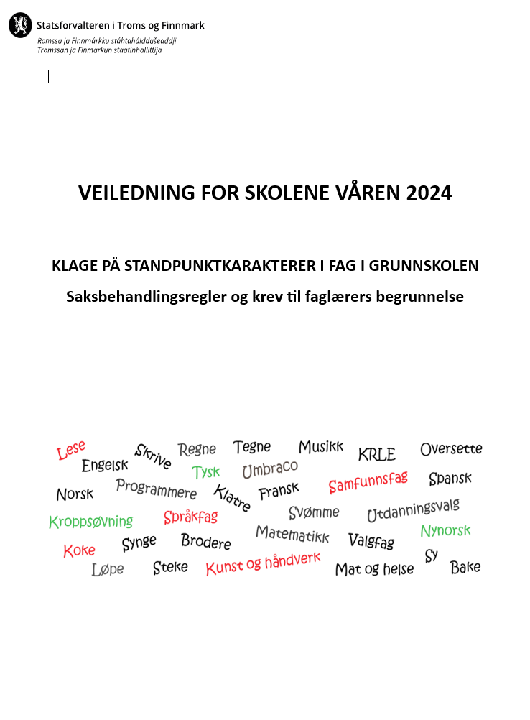
Veileder for standpunktklager
Utarbeidet for å hjelpe skolene i arbeidet med standpunktklager.
Vil bli sendt alle skoleeiere.
Viktig at den videresendes alle skoler med ungdomstrinn.
Veilederen vil publiseres på hjemmesiden til Statsforvalteren i Troms og Finnmark:
Standpunktvurdering | Statsforvalteren i Troms og Finnmark
Notes:
På nyhetssendingen vår i mars hadde Christina en grundig gjennomgang av prosedyrer for standpunktklager.
Vi har nå laget en veileder som skolene kan støtte seg på i arbeidet med å saksbehandle klager på standpunktkarakter.
Vi har tatt utgangspunkt i veileder utarbeidet at Statsforvalteren i Oslo og Viken, og redigert denne. Understreker at denne gjelder standpunktklager i fag. Vi har ikke laget veileder for klager på karakter i orden og oppførsel, men vil vurdere dette dersom vi ser at det er behov for det.
Viser også til vår hjemmeside hvor dere finner mer informasjon om standpunktklager, og hvor dere vil finne denne veilederen så snart den er publisert,

Slide 19

§ 9 A-4 – månedens delplikt: Barnets beste og retten til å bli hørt
Skolen skal sørgje for at involverte elevar blir høyrde. Kva som er best for elevane, skal vere eit grunnleggjande omsyn i skolen sitt arbeid
Opplæringslova § 9 A-4, 5 ledd
Notes:
I disse nyhetssendingene bruker vi å ta opp delpliktenje som følger av opplæringsloven § 9 A-4.
I dag tar vi ikke for oss en konkret delplikt, men vi ønsker å fokusere på vurdering av barns beste og barns rett til å bli hørt.
I sakene vi behandler etter håndhevingsordninga, ser vi at vurderingene av hva som er til barns beste enten mangler, eller er mangelfulle. De fleste skolene hører barna – men også dette kan være en vanskelig øvelse, om man ikke kjenner til metodikken som skal ligge til grunn.
Vi ønsker derfor å rette fokus mot hvordan skolene kan gjøre ei vurdering av barnets beste, og hvordan skolene kan tilrettelegge for gode høringer av barn.

Slide 20

Retten til å bli hørt
FNs barnekomite presiserer at alle høringer av barn skal være:
Åpne og informative
Frivillige
Basert på respekt
Relevante
Barnevennlige
Inkluderende
Støttet av opplæring
Sikre og sensitive med hensyn til risiko
Ansvarlige
Barns syn er en del av grunnlaget i barnets beste-vurdering.
Notes:
Artikkel 3 i barnekonvensjonen tar sikte på å realisere barnets beste. Artikkel 12 bestemmer en metodikk, for at synspunktene til barnet skal bli hørt. Innholdet i artikkel 3 kan ikke anvendes riktig, dersom kravene i artikkel 12 ikke er oppfylt.
FNs barnekomite har påpekt i generell kommentar til artikkel 12 at man må være oppmerksomme på mulige negative konsekvenser ved tankeløs praktisering av retten til å bli hørt. Det er derfor utrolig viktig at høringer av barn foregår på en måte som er tilpassa det enkelte barnet.
Dette stiller krav til at den eller de som skal gjennomføre samtalen har gjort nødvendige forberedelser. Det betyr at barnet skal være informert om, og forstå hvilke mulige konsekvenser dets uttalelser har. I tillegg skal barnet være informert om sin rett til å gi uttalelser, og at dette ikke er en plikt.
Selveste høringen skal bære preg av at barnet møter en voksen som viser genuin interesse for barnets synspunkter, og barnet skal oppleve positive og oppmuntrende omgivelser.
I vurderingen av barnets kapasitet skal barnets meninger legges behørig vekt, så lenge barnet viser at han/hun er i stand til å danne fornuftige synspunkter selvstendig. Dette krever analyser basert på gode fremgangsmåter.
I etterkant av en høring, skal barnet orienteres om hvordan dets meninger har blitt vektlagt.

Slide 21

Vurdering av barnets beste
Vurdere
Vekte
Vise
KUNNSKAPSGRUNNLAG
Barnets beste-vurdering
Samtaler
Observere
Sosiometriske undersøkelser
Kartlegge relasjoner mellom de voksne og eleven(e)
Pedagogisk analyse
Å vise er å synliggjøre vurderingen - begrunne og dokumentere
Husk å forklare:
Hvordan elevens beste er undersøkt og hvilket innhold denne vurderingen har.
Hvilken vekt elevens beste har fått i avveiingen mot andre hensyn, og eventuelt hvorfor andre hensyn går foran.
Notes:
På neste slide kommer vi inn på hvordan dere kan gjøre ei systematisk vurdering av barnets beste. I tillegg til å gjøre denne vurderinga, må dere innhente et tilstrekkelig kunnskapsgrunnlag. Her har vi samlet noen eksempler, og lista er ikke uttømmende.
Når dere har innhenta tilstrekkelig informasjon, må dere vurdere hvilke tiltak som er til barnets beste, i den konkrete saken. Hvis vurderinga av barnets beste viser at han eller hun har sårbarheter knyttet til tidligere mobbing, må dere vurdere tiltak som ivaretar elevens sårbarheter etter mobbinga. Hvis eleven i samtale med dere sier at han eller hun ofte får stygge kommentarer og blikk i garderoben, kan man for eksempel vurdere at det vil være barnets beste å ha økt tilsyn i garderoben, puljevise utslipp av elever, endre plasseringa i garderoben og lignende. Et annet eksempel er om en sosiometrisk undersøkelse viser at eleven velger en elev i parallellklassen, som velger eleven tilbake. Da kan man vurdere at det bør være undervisning og spisetider med gruppedeling på tvers av trinnet, lekegrupper i friminutter på tvers og lignende, hvor skolen sikrer at eleven får mulighet til å bygge relasjoner til andre elever.
Etter at dere har vurdert hvilke tiltak som vil være til barnets beste, skal dere vekte barnets beste opp imot andre hensyn. Er det mulig å balansere elevens beste, andre hensyn og hensynet til andre elever i den aktuelle saken? Hvis svaret er nei, må dere bestemme hvilke hensyn som skal tillegges mest vekt, og begrunne det.
For å kunne vurdere om elevens beste er vurdert av skolen, stilles det krav til begrunnelsen. Skolen må derfor synliggjøre sin vurdering av barnets beste, og vektingen av dette hensynet i saken. Husk å dokumentere underveis i arbeidet.

Slide 22
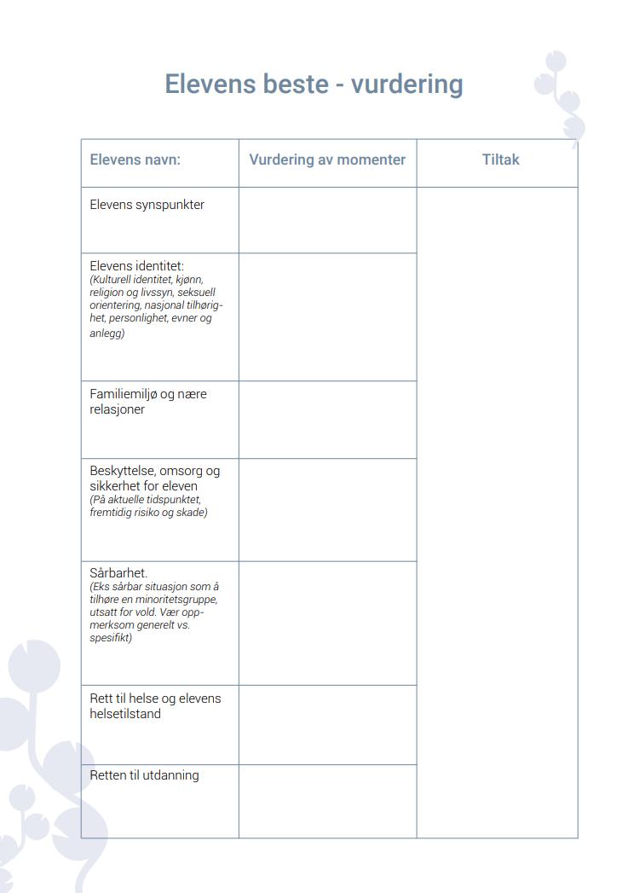
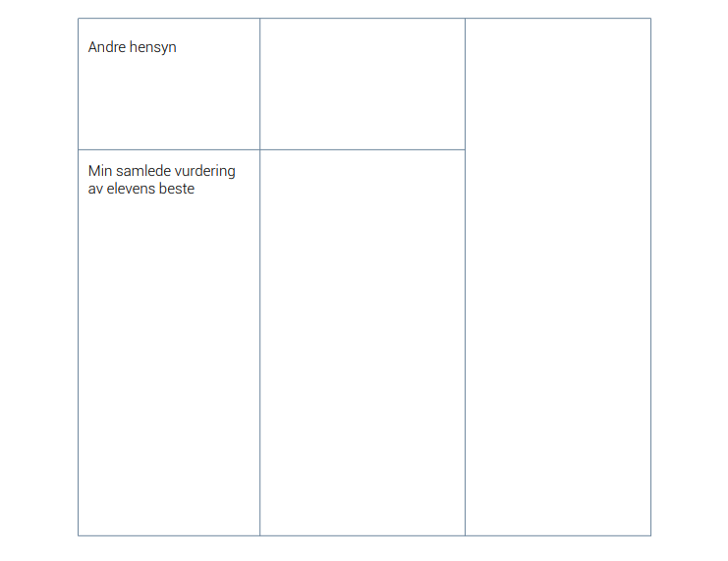

Systematisk vurdering av barnets beste
5.3 Elevens beste og retten til å bli hørt
Notes:
Her er et eksempel på et skjema dere kan bruke når dere gjør systematiske vurderinger av hva som er til det beste for et barn. Skjemaet er hentet fra UDIRs kompetansepakke om trygt og godt skolemiljø, del 5.3. Alle sidene under 5.3 er bygd opp som en læringsløype for å lære mer om elevens beste-vurderinger.
Viser også til e-læringskurset fra Barneombudet som kan gi nyttig informasjon i arbeidet med vurdering av barnets beste.

Slide 23
Takk for oss!
Neste nyhetssending er 31. mai
Notes:
Det var det vi hadde på nyhetssendingen i dag.
Liv Hanne og jeg takker for oss og minner om neste nyhetssending som er 31. Mai
Ønsker dere alle en fin fredag – og etter hvert ei riktig god helg!

